Slide 1
Основные векторы развития системы среднего профессионального образования
Орловской области
Волобуев Алексей Викторович,
начальник управления профессионального образования и воспитательной работы Департамента образования Орловской области

Slide 2
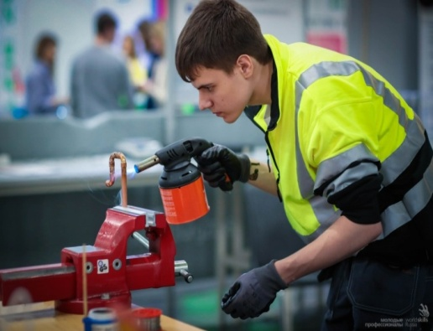
Система подготовки рабочих кадров и специалистов среднего звена
18 профессиональных образовательных организаций
10 филиалов техникумов и колледжей
3 образовательные организации высшего образования
4 филиала вузов
98 профессий
и специальностей
16 257 обучающихся
2 500 педагогических работников
3 700 выпускников

Slide 3
Обеспечение профессиональной навигации обучающихся
Проекты
«Билет в будущее», «Проектория»
805 школьников пройдут профессиональную подготовку на базе 10 профессиональных образовательных организаций
в 2021/2022 учебном году
2019 год – 21 746 обучающихся
2020 год – 47 000 обучающихся
1 полугодие 2021 года –
24 113 обучающихся
Региональные чемпионаты | Количество школьников, посетивших площадки чемпионатов
 | 2018 год | 2019 год | 2020 год | 2021 год
Молодые профессионалы (WorldSkills Russia) | 2630 | 2760 | 3100 | 5250
Абилимпикс | 660 | 810 | 1300 | 2000*

Slide 4
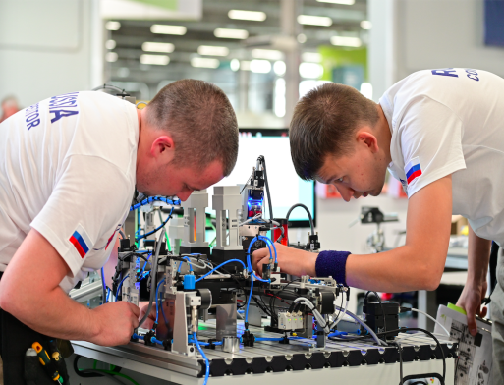
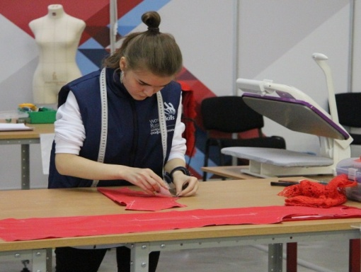
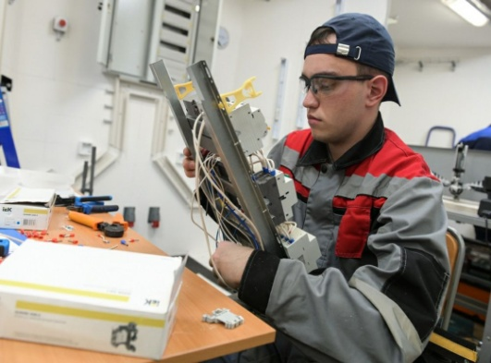
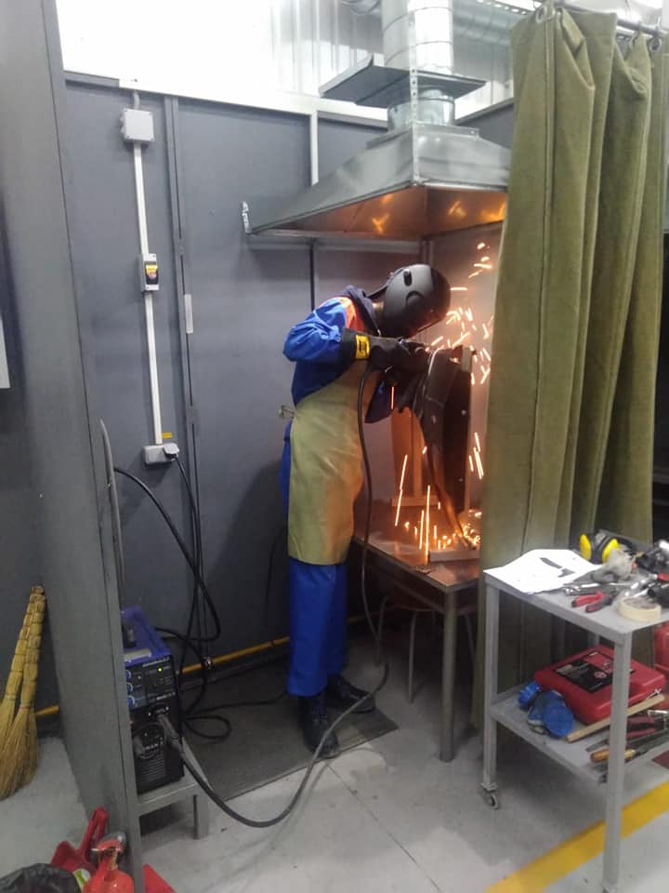
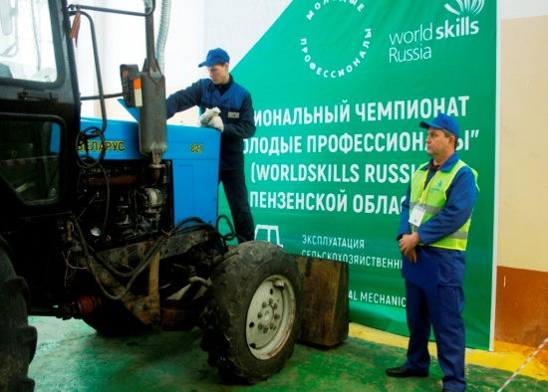
Результаты Национальных и Международных чемпионатов
профессионального мастерства (2016 - 2021 годы)
10 золотых медалей
6 серебряных медалей
11 бронзовых медалей
6 медальонов
Динамика чемпионатов
411
232
707
456
177

Slide 5
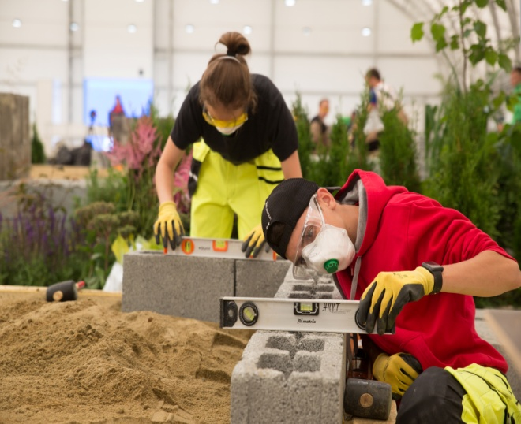
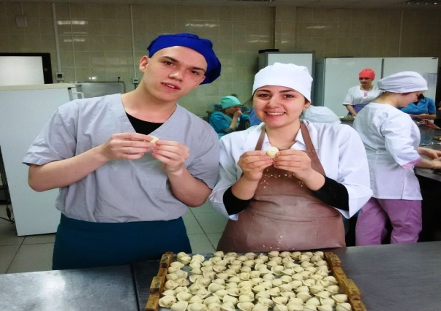
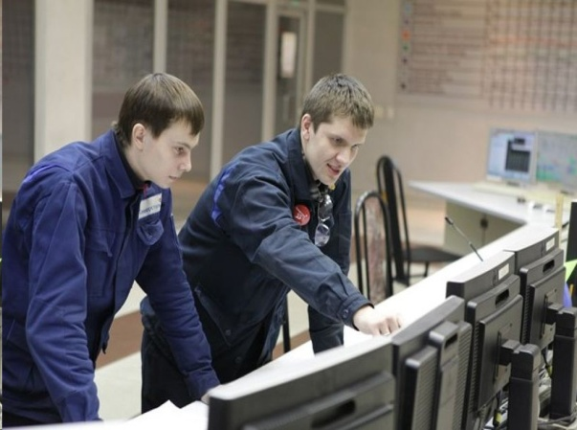
Организация практико-ориентированной модели подготовки
рабочих кадров и специалистов среднего звена
Дуальная модель обучения
6 техникумов и колледжей
18 профессий и специальностей
23 предприятия -работодателя
1326 студентов

Slide 6
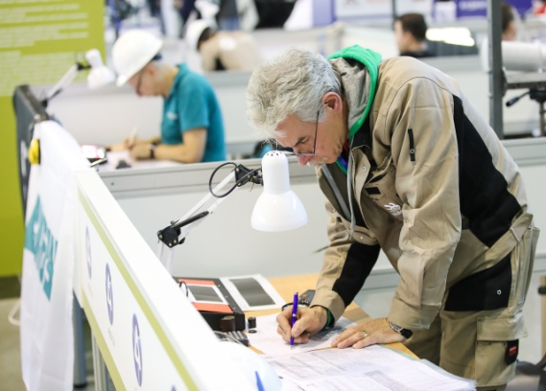
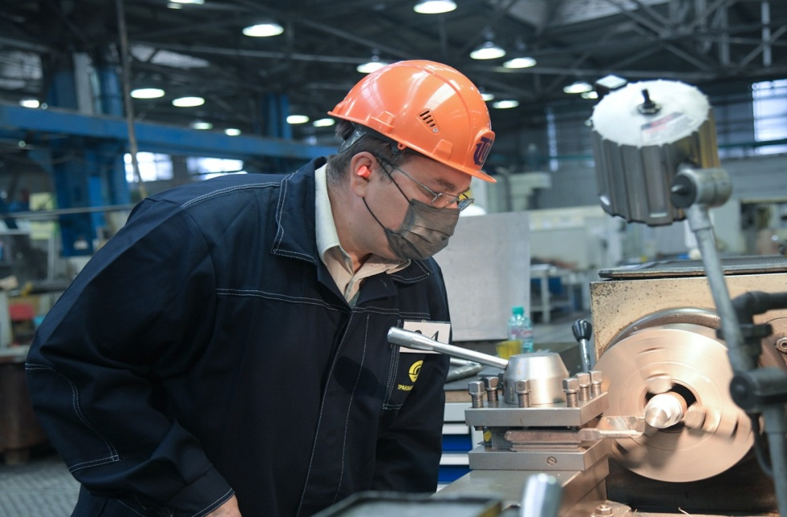
Дополнительная подготовка и переподготовка кадров
Программа профессионального обучения и дополнительного профессионального образования федерального проекта «Содействие занятости»
национального проекта «Демография»
Динамика роста показателя подготовки кадров в многофункциональных центрах прикладных квалификаций
244 участника программы

Slide 7
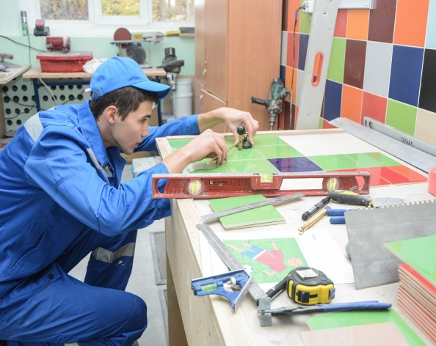
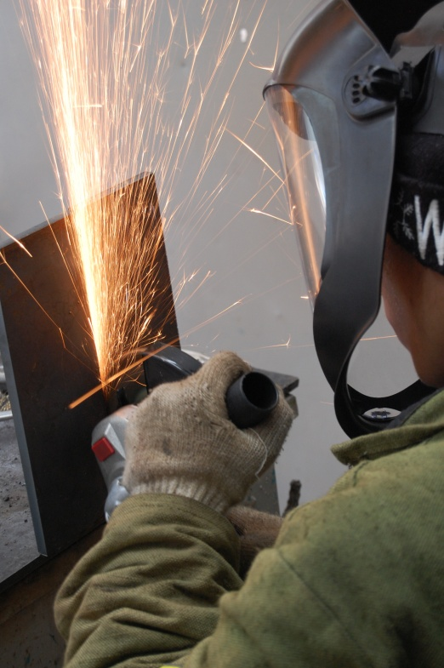
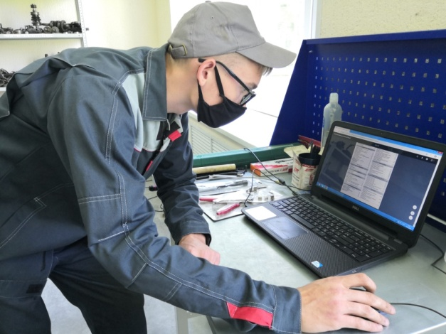
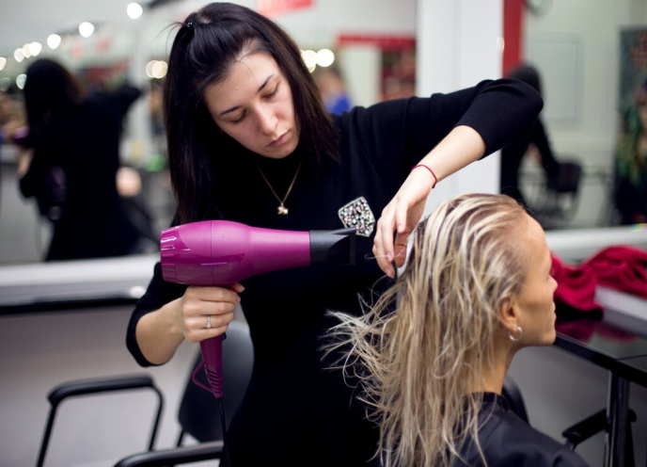
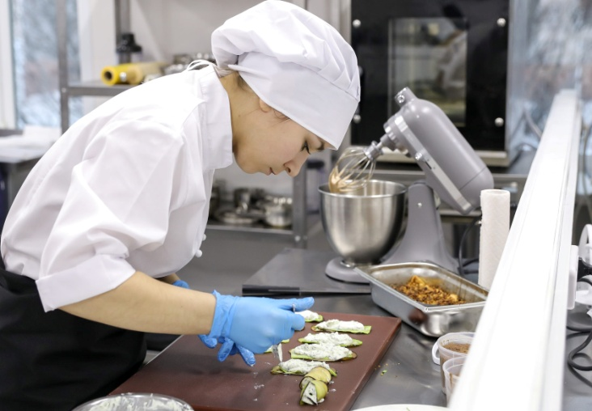
Реализация механизмов независимой оценки качества подготовки кадров
Демонстрационный экзамен – вид публичного аттестационного испытания по основным профессиональным образовательным программам
2021 год
18 техникумов (колледжей), вузов
1385 студентов
23 компетенции

Slide 8
Практика социального партнерства
Профессиональные образовательные организации Орловской области
Предприятия
и организации Орловской области
Практико- ориентированные
модели обучения
Экспертная оценка образовательных программ, компетенций студентов
Заключение договоров о целевом обучении
Заключение договоров
о сетевом взаимодействии

Slide 9
Перспективные направления работы по развитию системы подготовки кадров
Факторы, сдерживающие устранение дефицита кадров |  | Пути решения
Отсутствие налоговых льгот и других мер государственной поддержки работодателей |  | Направление предложений в федеральные органы законодательной власти и профильные министерства
Низкий уровень заключения целевых договоров на обучение |  | Расширение практики заключения целевых договоров на обучение
Низкопродуктивное взаимодействие техникумов, колледжей и вузов с предприятиями |  | Обновление формата сотрудничества : «Ключевой партнер (шеф или наставник) – образовательная организация»
Устаревшая материально-техническая база подготовки кадров |  | Активное участие в мероприятиях с грантовой поддержкой. Развитие собственной производственной деятельности. Открытие учебных мастерских на предприятиях

